Slide 1

Hoạ vô đơn chí…
(It never rains but it pours…)

Slide 2
Tích cực hơn với
Trên internet browser tìm https://www.pollev.com
Click vào Poll everywhere – Audience Participation site
Trong join a presentation, sẽ tìm thấy dòng chữ PollEv.com/username
Thay cụm username bằng luanau076
Click vào Join, bạn sẽ được đưa đến bài hôm nay luanau076’s presentation
Click vào dòng responding as để cập nhật tên của bạn
Trong ô hiển thị tên: đánh họ và tên của
Trả lời câu hỏi bằng cách click vào lựa chọn thích hợp

Slide 3
Phần I, trang 1 Bất an…
Mục tiêu:
Nhận diện được các yếu tố cần thiết cho thiết lập chẩn đoán xuất huyết tử cung bất thường theo System 1 (symptoms) của hệ danh pháp FIGO
Bạn hãy:
Mô tả tình trạng xuất huyết huyết tử cung bất thường dùng System 1 (symptoms) của hệ danh pháp FIGO
Nhận diện các yếu tố gợi ý cho tiếp cận sơ cấp

Slide 4
Phần I, trang 2 Ung thư vú, AC-T và Tamoxifen…
Mục tiêu:
Sử dụng được các thông tin tiền sử trong tiếp cận sơ cấp một trường hợp xuất huyết tử cung bất thường
Bạn hãy:
Ý nghĩa của test hCG khi tiếp cận một trường hợp xuất huyết tử cung bất thường
Định hướng sơ cấp chẩn đoán xuất huyết tử cung bất thường theo hướng PALM hay theo hướng COEIN (system 2, theo hệ danh pháp AUB của FIGO 2018)

Slide 5
Phần I, trang 3 Hoảng loạn…
Mục tiêu:
Xác lập được chẩn đoán AUB, và phân định theo 2 hệ thống FIGO 2018 (system 1 và system 2)
Bạn hãy:
Xác lập chẩn đoán của xuất huyết tử cung bất thường
Phân tích toàn cục các vấn đề của bệnh nhân và đưa ra hướng quản lí sơ cấp

Slide 6
Phần II, trang 1 Tamoxifene, thiên thần hay ác quỉ…?
Mục tiêu:
Phân tích được các vấn đề liên quan đến việc dùng Tamoxifen nói riêng và các SERMs nói chung
Phân tích được tiếp cận chẩn đoán cho một trường hợp có tăng sinh nội mạc tử cung
Bạn hãy:
Phân tích tác động của việc dung SERMs khi điều trị ung thư vú
Phân tích vai trò của các phương tiện khảo sát khi có xuất huyết tử cung bất thường đi kèm với hình ảnh tăng độ dầy của nội mạc trên siêu âm

Slide 7
Phần II, trang 2 Bàn cân…
Mục tiêu:
Phân tích cán cân lợi ích-nguy cơ của các can thiệp khác nhau trên bệnh nhân
Bạn hãy:
Phân tích cán cân lợi ích-nguy cơ của việc tiếp tục SERMs sau khi đã có kết quả nạo sinh thiết
Phân tích cán cân lợi ích-nguy cơ của việc cắt tử cung khi tiếp tục dùng SERMs sau khi có kết quả nạo sinh thiết

Slide 8
Phần 3 Các ca lâm sàng…
Mục tiêu:
Phân định các trường hợp xuất huyết tử cung bất thường theo 2 hệ thống xếp loại AUB của FIGO
Ra được quyết định quản lí thích hợp cho các AUB nhóm PALM
Ra được quyết định quản lí thích hợp cho các AUB nhóm COEIN
Bạn hãy:
Thảo luận các ca lâm sàng, và phân định các trường hợp xuất huyết tử cung bất thường theo 2 hệ thống xếp loại AUB của FIGO
Thảo luận về hướng quản lí thích hợp cho từng ca lâm sàng, theo nguyên lí vận dung EBM và cá thể hoá quản lí

Slide 9
Tích cực hơn với
Trên internet browser tìm https://www.pollev.com
Click vào Poll everywhere – Audience Participation site
Trong join a presentation, sẽ tìm thấy dòng chữ PollEv.com/username
Thay cụm username bằng luanau076
Click vào Join, bạn sẽ được đưa đến bài hôm nay luanau076’s presentation
Click vào dòng responding as để cập nhật tên của bạn
Trong ô hiển thị tên: đánh họ và tên của
Trả lời câu hỏi bằng cách click vào lựa chọn thích hợp

Slide 10
Ca lâm sàng 2, trang 1 “Tuổi dậy thì…”
Bé 15 tuổi, khám vì xuất huyết tử cung bất thường
Bắt đầu thấy phát triển vú từ năm 11 tuổi
Hành kinh lần đầu năm 12 tuổi
Trong 6 tháng đầu, chu kì không đều, hành kinh ≤ 5 ngày
Sau đó, chu kì đều, 28 ngày, dài 3 ngày, lượng bình thường
3 lần hành kinh gần đây bé thấy ra kinh vẫn đúng ngày, nhưng lượng nhiều, lúc có cục máu đông, lúc không, kéo dài. Riêng lần này, kinh đã có đến N₁₅, không có chiều hướng giảm
Da xanh, niêm nhạt
Khám trực tràng: màng trinh nguyên, tử cung kích thước, mật độ bình thường, hai phần phụ không sờ thấy
Có uống acid tranexamic ở chu kì trước

Slide 11
Ca lâm sàng 2, trang 2 Siêu âm phụ khoa qua ngả bụng…
Tử cung:
Ngã sau, dAP = 35 mm, cấu trúc cơ tử cung đồng nhất
Bề dầy nội mạc tử cung 5 mm, lòng tử cung có dịch, phản âm tương tự máu
Hai buồng trứng:
Kích thước = 30 mm * 20 mm * 20 mm, trên mỗi buồng trứng thấy có các nang có hốc nhỏ
Buồng trứng phải có một nang d = 18 mm * 20 mm, bên trong có phản âm dạng lưới
Không dịch cùng đồ

Slide 12
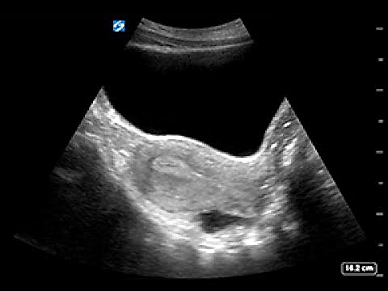
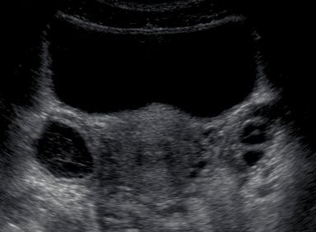
Ca lâm sàng 2, trang 3 Hình ảnh và thông tin bổ sung…
hCG quick test: âm tính
Các khảo sát khác: chưa được thực hiện

Slide 13
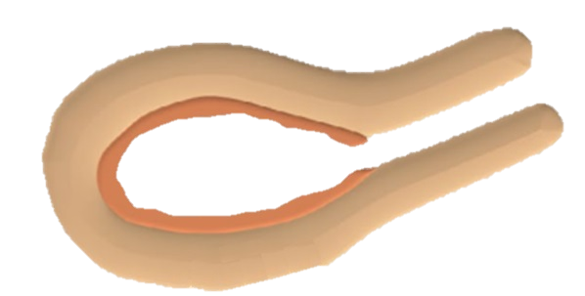
Hệ thống phân loại AUB (FIGO 2018)
Hệ thống 1 (triệu chứng) |  |  |  | cm
Độ dài chu kì: 28 ngày
Tính đều đặn: ± 2 ngày
Độ dài: 10 ngày hay hơn
Lượng máu kinh: nhiều (HMB)
Chảy máu giữa kì: không
Hệ thống 2 (PALM-COEIN)
 | Có | Không | ?
P |  | X
A |  | X
L |  | X
M |  | X
C |  |  | X
O |  | X
E |  | X
I |  | X
N |  |  | X
Huyết đồ:
Thiếu máu nặng
Giảm tiểu cầu nặng
WBC trên 20.000
Bạch cầu non
AUB-C

Slide 14
Đánh giá chảy máu bằng điểm số PBAC Pictorial Blood Loss Assessment Chart
Score
N X 1
N X 5
N X 20
N X 1
N X 5
N X 10

Slide 15
Ca lâm sàng 3, trang 1 “Tả pí lù…”
Bé 13 tuổi, khám vì xuất huyết tử cung bất thường
Bắt đầu thấy phát triển vú từ năm 11 tuổi
Đã thấy hành kinh 2 lần, lần này là lần thứ 3rd
Lần 1st cách nay 5 tháng, hành kinh 5 ngày, lượng ít, sau đó 15 ngày thì chảy máu lại, lượng nhiều trong 7 ngày. Đến ngày thứ 8th, bé được cho uống thuốc Duphaston trong 3 ngày thì cầm. Bé được ngưng thuốc, nhưng được 3 hôm thì bé chảy máu lại
Lần chảy máu thứ nhì này kéo dài 15 ngày. Bé được cho uống vỉ thuốc tránh thai. Hết vỉ thuốc tránh thai 3 ngày thì ra máu
Lần này bé bị ra máu rất nhiều, lại được cho uống Duphaston. Tuy nhiên không cầm được máu, nên người ta lại cho bé uống nor-ethistherone, nhưng vẫn không cầm
Khám lâm sàng không thấy bất thường

Slide 16
Ca lâm sàng 3, trang 2 Siêu âm phụ khoa qua ngả bụng…
Tử cung:
Ngã sau, dAP = 35 mm, cấu trúc cơ tử cung đồng nhất
Bề dầy nội mạc tử cung 3 mm, lòng tử cung có dịch, phản âm tương tự máu
Hai buồng trứng:
Kích thước = 30 mm * 20 mm * 20 mm, trên mỗi buồng trứng thấy có các nang có hốc nhỏ
Buồng trứng phải có một nang d = 40 mm * 50 mm, phản âm trống hoàn toàn
Không dịch cùng đồ

Slide 17
Ca lâm sàng 3, trang 3 Hình ảnh và thông tin bổ sung…
hCG quick test: âm tính
Huyết đồ thiếu máu nhược sắc, hồng cầu nhỏ, ferritin thấp
Xét nghiệm đông cầm máu bình thường
Các khảo sát khác: chưa được thực hiện

Slide 18
Hệ thống phân loại AUB (FIGO 2018)
Hệ thống 1 (triệu chứng) |  |  |  | cm
Độ dài chu kì: 30-45-? Ngày = thưa
Tính đều đặn: ± 15 ngày rất không đều
Độ dài: 10 ngày hay hơn
Lượng máu kinh: nhiều = thoả HMB
Chảy máu với E-P = có= unscheduled
Hệ thống 2 (PALM-COEIN)
 | Có | Không | ?
P |  | X
A |  | X
L |  | X
M |  | X
C |  | X
O | X
E |  | X
I |  |  | ?
N |  | X
AUB-O; -I?

Slide 19
Ca lâm sàng 4, trang 1 “Mong con, nhưng…”
30 tuổi, khám vì xuất huyết tử cung bất thường và mong con
Lấy chồng 2 năm, muốn có con từ 1 năm nay
Chu kì 30-90 ngày, có kinh luôn > 10 ngày, không thống kinh
Thỉnh thoảng có những đợt ra máu hồng trong vài ngày
Không tiền sử nội ngoại khoa đặc biệt
Khám khi đang ở N₉ của chu kì, vẫn còn ra máu
Khám mỏ vịt: âm đạo có ít máu sậm loãng, cổ tử cung láng
Khám âm đạo: tử cung hơi to nhẹ, mật độ, di động bình thường. Hai phần phụ không sờ thấy
Cao 162 cm, nặng 55 kg

Slide 20
Ca lâm sàng 4, trang 2 Siêu âm phụ khoa qua ngả âm đạo…
Tử cung:
Ngã sau, dAP = 44 mm, cấu trúc cơ tử cung đồng nhất
Bề dầy nội mạc tử cung 15 mm, phản âm dầy sáng, lòng tử cung có ít dịch có phảm âm tương tự máu
Hai buồng trứng :
Kích thước 40 mm * 35 mm * 30 mm
Trên mỗi buồng trứng thấy có > 10 nang hốc nhỏ, xếp thành chuỗi, nằm ở ngoại vi buồng trứng
Không dịch cùng đồ
Được làm MRI vì nội mạc dầy, chỉ thấy có hình ảnh JZ dầy đều, xấp xỉ 40%

Slide 21
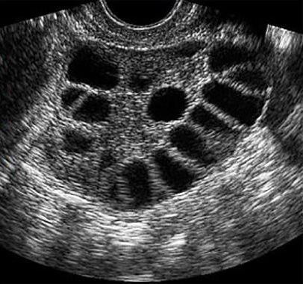
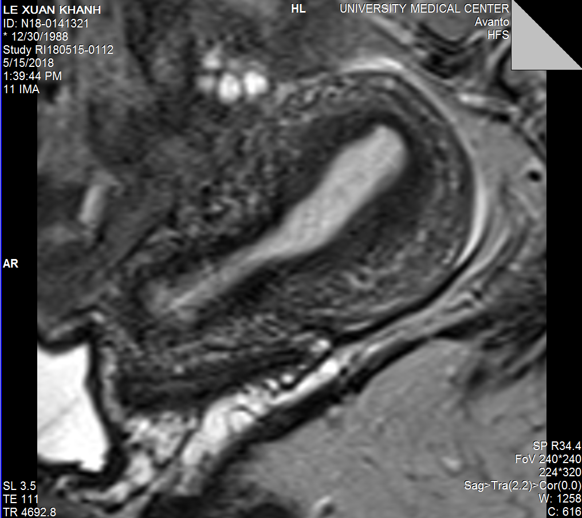
Ca lâm sàng 4, trang 3 Hình ảnh và thông tin bổ sung…
Siêu âm ngả âm đạo Cộng hưởng từ
Định lượng nội tiết:
FSH = 8.6 IU/L
LH = 22.3 IU/L
E₂ = 42 pg/mL
AMH = 5.860 ng/mL
CA-125 = 13.5 kU/L

Slide 22

Hệ thống phân loại AUB (FIGO 2018)
Hệ thống 1 (triệu chứng) |  |  |  | cm
Độ dài chu kì: 60-90 ngày = thưa
Tính đều đặn: ± 30 ngày = rất không đều
Độ dài: 10 ngày hay hơn = dài
Lượng máu kinh: nhiều = thoả HMB
Chảy máu giữa kì: có = IMB
Hệ thống 2 (PALM-COEIN)
PCOS
 | Có | Không | ?
P |  | X
A |  |  | ?
L |  | X
M |  | X
C |  | X
O | X
E |  | X
I |  | X
N |  | X
AUB-O; -A?

Slide 23
Phải cá thể hoá điều trị ra sao?
Nội khoa progesterone định kì
?
Nội khoa COCs
Nội khoa GnRH agonist
Nội khoa LNG-IUS
Nội khoa kích thích buồng trứng IUI
30 tuổi, AUB-O; -A?, mong con
Nội khoa kích thích buồng trứng IVF
Thụ tinh trong ống nghiệm với noãn non
Ngoại khoa Laparoscopic Ovarian Drilling
?

Slide 24
Ca lâm sàng 5, trang 1 “Mông lung…”
43 tuổi, khám vì xuất huyết tử cung bất thường và mong con
PARA 0000, lấy chồng 6 năm, mong con từ đầu
Đã qua 2 lần IVF, với rất nhiều lần chuyển phôi thất bại
Chu kì 29-30 ngày, có kinh luôn > 10 ngày, không thống kinh
Thỉnh thoảng có những đợt ra máu bất thường trong vài ngày
Không tiền sử ngoại khoa đặc biệt. Basedow đã ổn định
Khám khi đang ở N₉ của chu kì, vẫn còn ra máu
Khám mỏ vịt: âm đạo có ít máu sậm loãng, cổ tử cung láng
Khám âm đạo: tử cung kích thước tương đương với tử cung mang thai 8 tuần, mật độ, di động bình thường. Hai phần phụ không sờ thấy
Cao 147 cm, nặng 52 kg

Slide 25
Ca lâm sàng 5, trang 2 Siêu âm phụ khoa qua ngả âm đạo…
Tử cung:
Ngã sau, dAP = 45 mm, cấu trúc cơ tử cung đồng nhất
Bề dầy nội mạc tử cung 15 mm, phản âm dầy sáng, lòng tử cung có ít dịch có phảm âm tương tự máu
Thành bên tử cung có cấu trúc phản âm kém, giới hạn không rõ, có mạch máu bên trong
Hai buồng trứng :
Kích thước 20 mm * 20 mm * 15 mm
Trên mỗi buồng trứng thấy 2-3 nang hốc nhỏ
Không dịch cùng đồ
MRI cho thấy có u thành bên tử cung tín hiệu thấp trên T2W
HSG có khối choán chỗ long tử cung

Slide 26
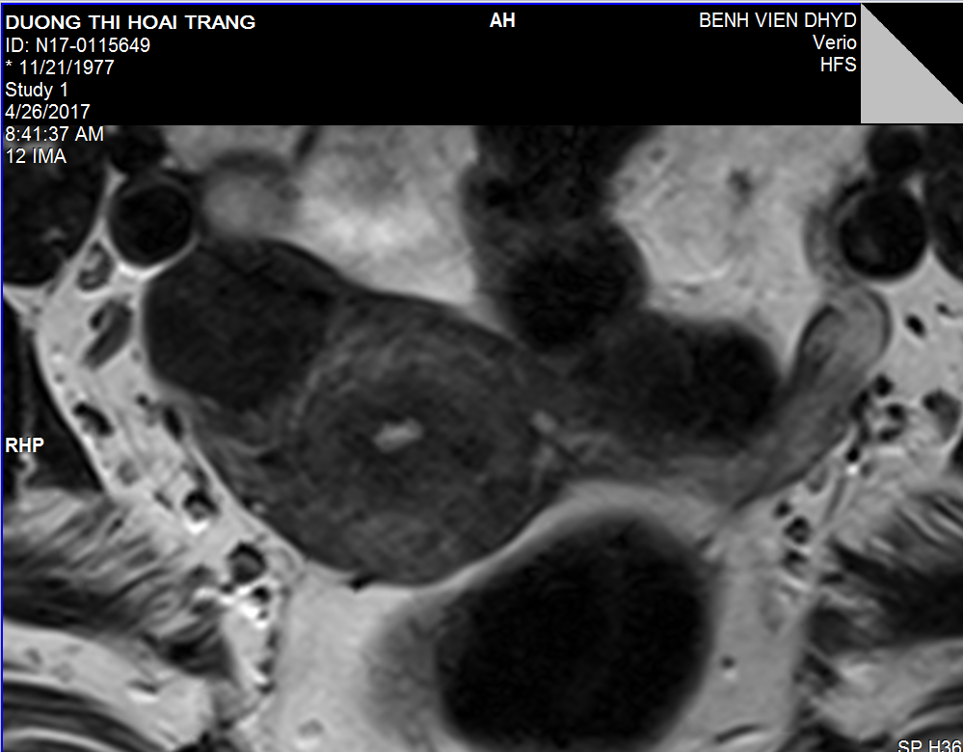
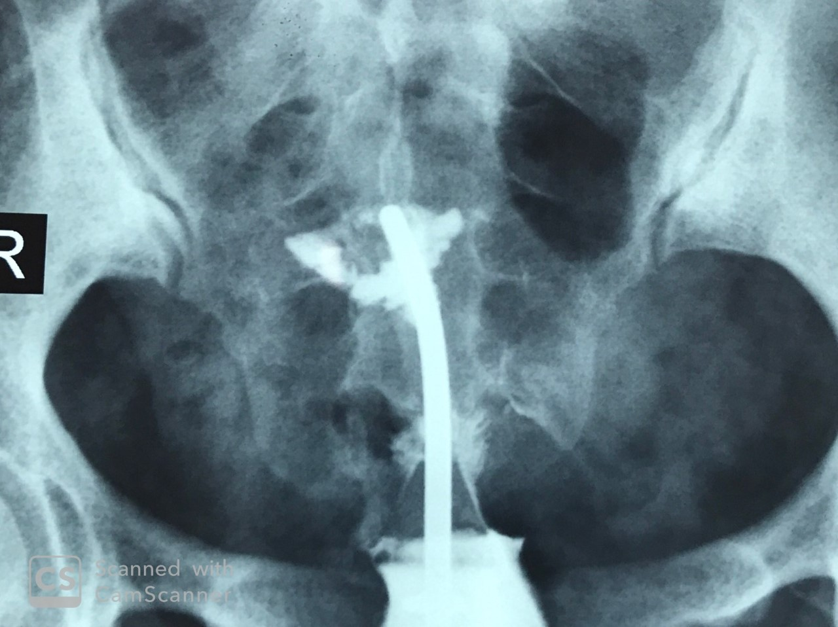
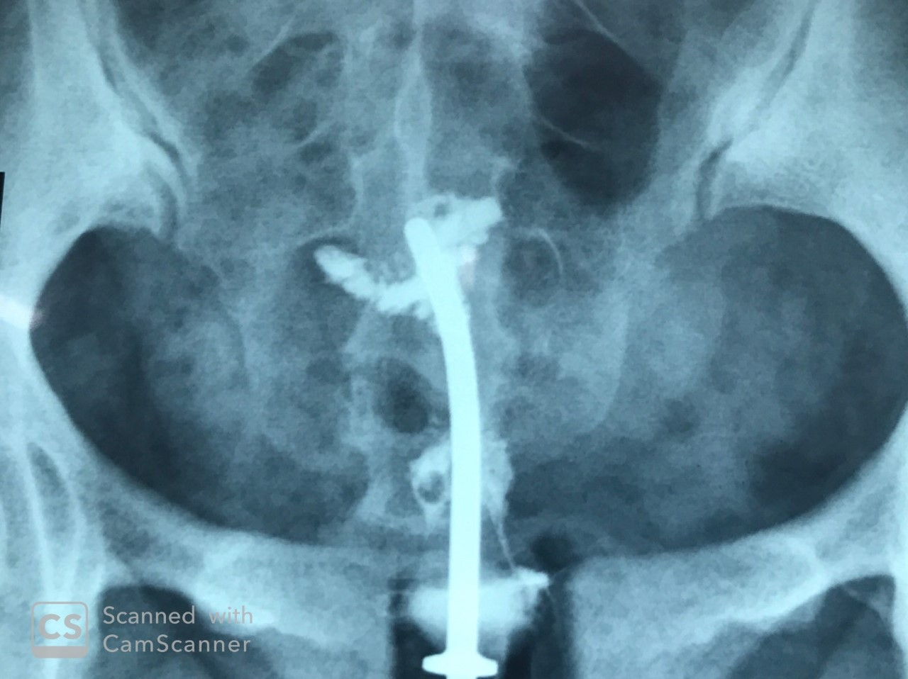
Ca lâm sàng 5, trang 3 Hình ảnh và thông tin bổ sung…
Cộng hưởng từ Hystero-salpingography (HSG)
Định lượng nội tiết:
FSH = 4.1 IU/L
LH = 2.3 IU/L
E₂ = 98 pg/mL
AMH = 0.224 ng/mL
CA-125 = 13.5 kU/L

Slide 27
Hệ thống phân loại AUB (FIGO 2018)
Hệ thống 1 (triệu chứng) |  |  |  | cm
Độ dài chu kì: 29-30 ngày = bình thường
Tính đều đặn: ± 1 ngày = đều
Độ dài: 10 ngày hay hơn = dài
Lượng máu kinh: thay đổi, không thoả HMB
Chảy máu giữa kì: có (IMB)
Hệ thống 2 (PALM-COEIN)
 | Có | Không | ?
P |  | X
A |  | X
L |  | L₅ | L₀?
M |  |  | ?
C |  | X
O |  | X
E |  | X
I |  | X
N |  | X
AUB-M?; -P? ; -L?

Slide 28
Quản lí AUB…
Phân định nhóm AUB là AUB-PALM hay AUB-COEIN là tác vụ phải hoàn thành trước khi có mọi quyết định tiếp theo sau
Định hướng quản lí căn cứ trên bệnh sử, triệu chứng lâm sàng và phân định nhóm AUB-PALM hay COEIN
Ngoại khoa là phương pháp can thiệp chủ yếu cho nguyên nhân cấu trúc, ngoại trừ AUB-A
Nội khoa là phương pháp can thiệp chủ yếu cho nguyên nhân không cấu trúc
Các can thiệp trên AUB phải được cá thể hoá và dựa trên các bằng chứng EBM

